Slide 1
পৌরনীতি ও সু-শাসন ক্লাশে সবাইকে সু-স্বাগতম

Slide 2
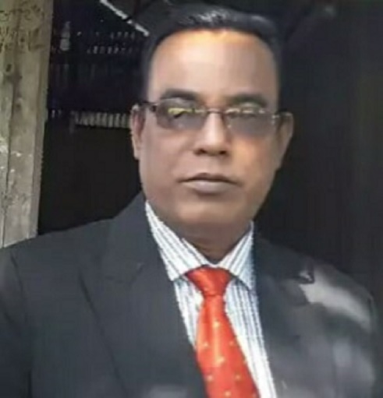
পরিচিতি
মোঃ আজহারুল ইসলাম,
সহকারি অধ্যাপক,
জাংগালিয়া ইউনিয়ন উচ্চ মাধ্যমিক বিদ্যালয়,
পাকুন্দিয়া-কিশোরগঞ্জ,
মোবাইল নং ০১৭১২৩৮৯৭৫২,
শ্রেণীঃ দ্বাদশ,
পৌরনীতি ও সু-শাসন,
অধ্যায়ঃ অষ্টম,
বিষয়ঃ নির্বাচন ও নির্বাচকমণ্ডলী,
সময়ঃ ৫০ মিনিট,
তারিখঃ09/o1/2020

Slide 3
উপরের ছবি দ্বারা কি বুঝতে পারি।

Slide 4
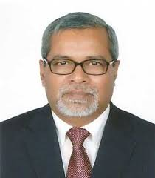
উপরের ছবি দেখে কি বুঝতে পারি ?

Slide 5
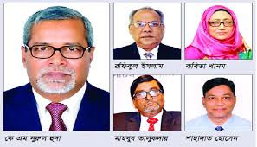
উপরের ছবি দেখে কি বুঝতে পারি ?

Slide 6
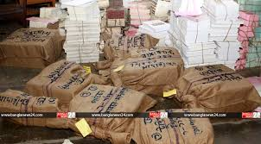
উপরের ছবি দেখে কি বুঝতে পারি ?

Slide 7
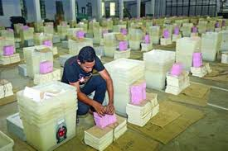
উপরের ছবি দেখে কি বুঝতে পারি ?

Slide 8
উপরের ছবি দেখে কি বুঝতে পারি ?

Slide 9
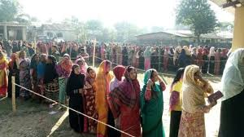
উপরের ছবি দ্বারা কি বুঝতে পারি।

Slide 10
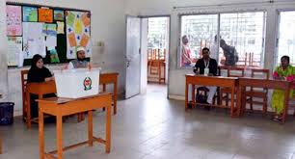
উপরের ছবি দ্বারা কি বুঝতে পারি।

Slide 11
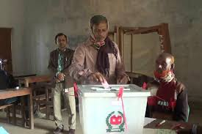
উপরের ছবি দ্বারা কি বুঝতে পারি।

Slide 12
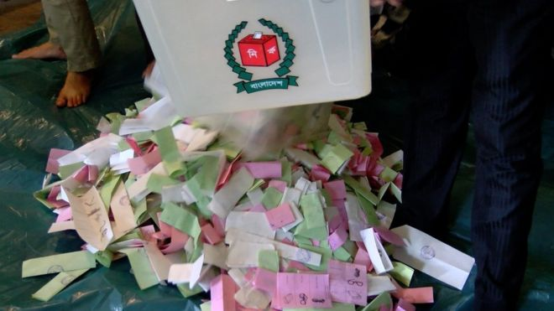

Slide 13
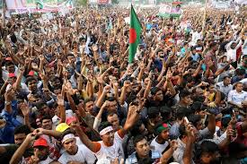
উপরের ছবি দ্বারা কি বুঝায় ?

Slide 14
নির্বাচন কি ?
উত্তরঃ- আধুনিক গনতান্ত্রিক রাষ্ট্রে নির্বাচনের ভূমিকা ও গুরুত্ব অপরিসীম। তাই স্থানীয় পর্যায় থেকে জাতীয় পর্যায় পর্যন্ত সকল স্তরের প্রতিনিধি বাছাই করার পক্রিয়াকে নির্বাচন বলে। তাই পৃথিবীর রাষ্ট্রের গনতন্ত্রের ভীতকে মজবুত করার জন্য ঘন ঘন নির্বাচন হওয়ার প্রয়োজন। আধুনিক কালে প্রতিনিধিত্ব মূলক গনতন্ত্রের ভূমিকা অতুলনীয়।সুতরাং সাংবিধানিক ভাবে রাষ্ট্রের আইন অনুযায়ী জনগন কতৃক প্রতিনিধি বাছাইয়ের পচন্দকে নির্বাচন বলে।

Slide 15
নির্বাচকমণ্ডলী কি ?
উত্তরঃ- আধুনিক গনতন্ত্র হচ্ছে প্রতিনিধিত্ব গনতন্ত্র। বর্তমানে প্রতিনিধিত্বমূলক শাসন ব্যবস্থায় নির্বাচকমণ্ডলীর গুরুত্ব অপরিসীম। সরকার গঠনের জন্য রাষ্ট্রের সাংবিধানিক আইন মোতাবেক যারা প্রতিনিধি নির্বাচনের ক্ষমতা লাভ করে ,তাদেরকে সমষ্টিগত ভাবে নির্বাচকমণ্ডলী বলা হয়। একজন নাগরিক যখন রাষ্ট্রের আইন অনুযায়ী ভোটাধিকার প্রাপ্ত হয়, তখন তাকে নির্বাচক বলে। রাষ্ট্রের সমস্ত নির্বাচককে সমষ্টিগত ভাবে বলা হয় নির্বাচকমণ্ডলী। সুতরাং নির্বাচকমণ্ডলী একটি রাষ্ট্রের সরকারের গঠন প্রকৃতি ও কার্যাবলী নিয়ন্ত্রন করে থাকে।

Slide 16
সর্বজনীন প্রাপ্তবয়স্ক ভোটাধিকার কি ?
উত্তরঃ-ভোটাধিকার নাগরিকের শ্রেষ্ট রাজনৈতিক অধিকার।ভোট দেওয়া এবং পাওয়ার অধিকার সকল নাগরিকের আছে। রাষ্ট্রের ভাল ও মন্দের বিচার বিবেচনা প্রত্যক নাগরিকের রয়েছে। এলক্ষে যখন কোন রাষ্ট্র কতৃক জাতি-ধর্ম বর্ণ,ধনী-দরিদ্র ,নারী-পুরুষ,সামাজিক ও রাজনৈতিক পদমর্যাদা নির্বিশেষে সকল প্রাপ্তবয়স্ক নাগরিককে ভোট প্রদানের অধিকার দেয়া হয়,তখন তাকে সর্বজনীন প্রাপ্তবয়স্ক ভোটাধিকার বলে। বর্তমানে প্রায় সব গনতান্ত্রীক রাষ্ট্রেই সর্বজনীন ভোটাধিকার নীতিগত ভাবেই স্বীকৃত আছে। ব্রিটেন,আমেরিকা,রাশিয়া,ভারত,বাংলাদেশ প্রভৃতি দেশে প্রাপ্তবয়স্ক বলতে ১৮ বছর বা তদুধর্ব বয়স্ক নাগরিকদের বুঝায়।

Slide 17
নির্বাচকমণ্ডলীর কার্যাবলী সমূহঃ-
১। প্রতিনিধি
নির্বাচন করা।
২। নীতি নির্ধারণ
করা।
৩। প্রতিনিধি
প্রেরণ করা।
৪। জনমত
গঠন করা।
৫। দলই ক্ষমতার
উৎস।
৬। সংবিধান
সংশোধন করা।
৭। বিচারক
নিয়োগ করা।
৮। সরকারের চতুর্থ
অংগ।
৯। গনতন্ত্রের
বিকাশ করা।

Slide 18
শিখনফলঃ-
এই পাঠের শেষে,
১। নির্বাচন ও নির্বাচকমণ্ডলী কি তা বলতে পারবে।
২।নির্বাচকমণ্ডলীর কার্যাবলী সমূহ কি কি ব্যাখ্যা করতে পারবে।
৩।সর্বজনীন প্রাপ্তবয়স্ক ভোটাধিকার কি তা মূল্যায়ন করতে পারবে।

Slide 19
পাঠ ঘোষণাঃ-
আজকের পাঠের বিষয়ঃ-
নির্বাচন এবং নির্বাচকমণ্ডলী কি , নির্বচকমণ্ডলীর কার্যাবলী কি কি, প্রাপ্তবয়স্ক ভোটাধিকার কি।

Slide 20
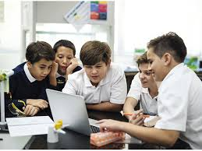
দলীয় কাজঃ-
ক দলঃ নির্বাচন বলতে কি বুঝ?
খ দলঃ নির্বাচকমণ্ডলী বলতে কি বুঝ?

Slide 21
একক কাজঃ-
নির্বাচকমণ্ডলীর কার্যাবলী সমূহ কি কি ব্যাখ্যা কর?

Slide 22
মূল্যায়নঃ-
১। নির্বাচন বলতে কি বুঝায়,............?
ক। ভোট, খ। বাচাই,
গ। সীমানা, ঘ। কেন্দ্র,
২।গনতন্ত্রের সফলতার প্রধান শর্ত কি......?
ক। গনভোট, খ। জড়িপ,
গ। নির্বাচন, ঘ। গনমাধ্যম,

Slide 23
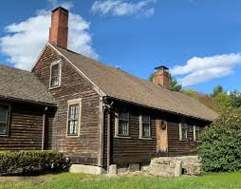
বাড়ির কাজঃ-
১। সর্বজনীন প্রাপ্তবয়স্ক ভোটেধিকার বলতে কি বুঝ, এ বিষয়ে একটি প্রতিবেদন লিখে জমা দিবা।

Slide 24
সবাইকে ধন্যবাদ

